Slide 1

RSA加密算法原理与应用
非对称加密技术详解
张俊仁
2026年5月

Slide 2

目录
CONTENTS
01
非对称加密基础
对称加密 vs. 非对称加密
05
加解密原理
核心公式与流程解析
02
RSA算法简介
起源、核心作用与应用场景
06
完整演算实例
从数字到密文再到原文
03
核心数学基础
素数、欧拉函数、模运算
07
优缺点与实际应用
权衡与现实世界中的角色
04
密钥生成步骤
公钥与私钥的诞生过程
08
总结
RSA的核心思想与价值回顾

Slide 3


01 非对称加密基础
核心：密钥的“一对多”分发难题
对称加密 (Symmetric Encryption)
非对称加密 (Asymmetric Encryption)
•定义：加密和解密使用同一把密钥。
•优点：算法简单，加解密速度极快，适合处理大量数据。
•核心痛点：在多用户网络中，密钥分发困难且不安全。
•定义：使用一对数学相关的密钥（公钥 + 私钥）。
•分工：公钥 (Public) 公开用于加密；私钥 (Private) 保密用于解密。
•核心优势：巧妙解决了多用户场景下的密钥安全分发难题。

Slide 4
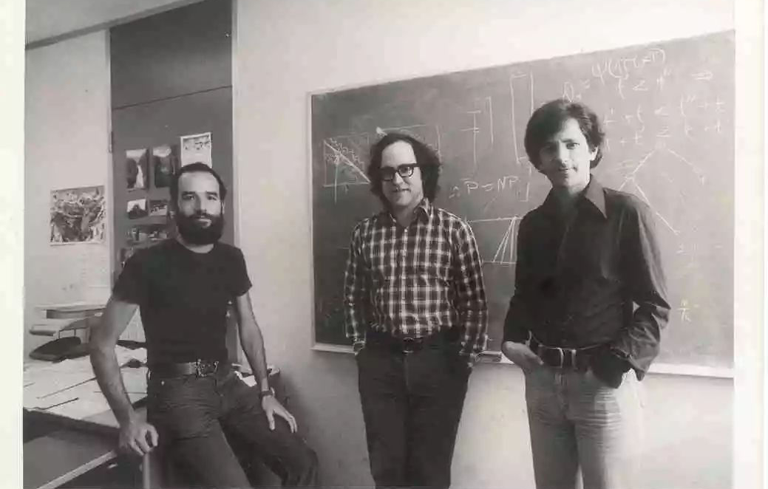





02 RSA算法简介
公钥加密领域的基石 · The Cornerstone of Public-Key Cryptography
核心机制
应用场景
双向加密机制
📢 公钥公开，用于加密信息 🔑 私钥保密，仅接收方用于解密
HTTPS 协议
建立浏览器与服务器的安全连接
数字认证
软件完整性校验与文档签署认证
算法起源
数字签名验证
✍ 发送方使用私钥进行签名 ✅ 接收方使用公钥验证真伪
由麻省理工学院 (MIT) 的三位学者Ron Rivest、Adi Shamir和Leonard Adleman于1977年联合提出。 算法名称即取自三人姓氏首字母的缩写。
SSH 远程登录
服务器安全管理与身份验证通道

Slide 5
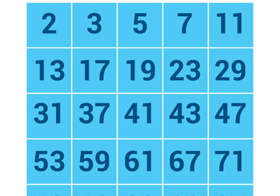
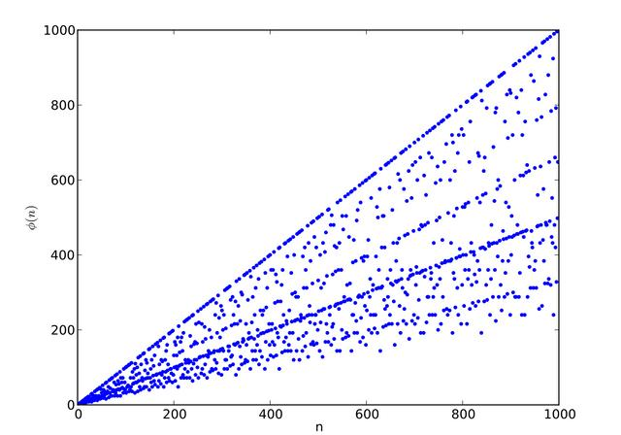
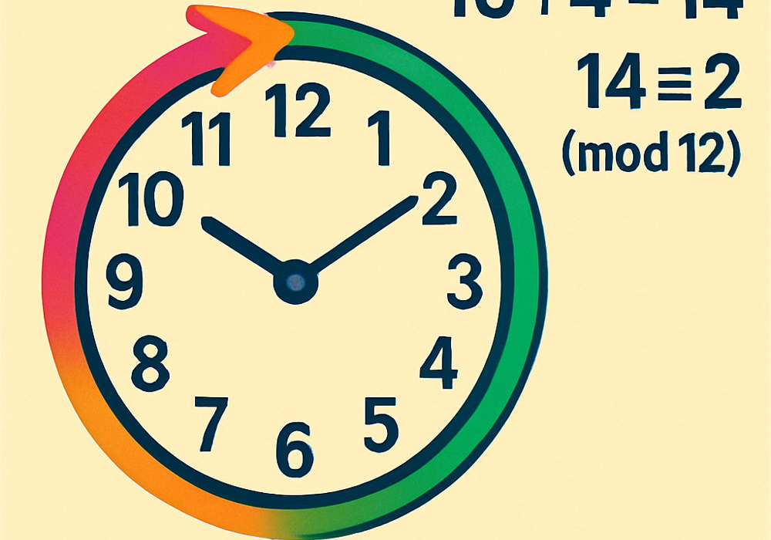
03 核心数学基础
理解 RSA 的三把钥匙
1. 素/质数 (Prime Number)
定义：大于1的自然数，只能被 1 和自身整除。
RSA 用途：是密钥生成的起点，算法的安全性直接依赖于对大素数分解的数学困难性。
2. 欧拉函数 (φ(n))
定义：在数论中，指小于 n 且与 n 互质的正整数的个数。
关键性质：若 p 和 q 是互不相同的素数，则 φ(pq) = (p-1)(q-1)，这是计算私钥的关键。
3. 模运算 (Modular Arithmetic)
定义：即“时钟算术”，求两个整数相除后的余数，记为 a mod n。
RSA 用途：构成了 RSA 加密与解密公式的运算基础，保证了密文还原的正确性。

Slide 6


04 密钥生成步骤
从两个素数到密钥对：严谨的数学逻辑构建安全基石
01选择素数
随机选择两个不相等的大素数p和q，构成算法的“基因”。
02计算模数 n
计算n = p × q。 n 的二进制长度直接决定了 RSA 算法的安全强度。
03欧拉函数 φ(n)
计算φ(n) = (p-1) × (q-1)。 这一步将大整数分解难题转化为密码学基础。
04公钥指数 e
选整数e与 φ(n)互质。 工程上常用 65537 (0x10001) 以平衡性能与安全。
05私钥指数 d
计算满足(d × e) mod φ(n) = 1的整数 d。 它是 e 的“模逆元”，需要严格保密。
扩展欧几里得算法
公钥 (Public Key)
包含指数与模数：(e, n)
私钥 (Private Key)
包含逆元与模数：(d, n)

Slide 7
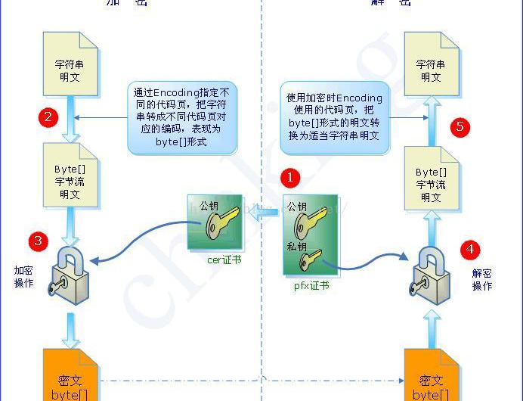


05 加解密原理
简单的公式，强大的安全
加密过程 (Encryption)
•前提：发送方拥有接收方的公钥 (e, n)。
•公式：C = M^e mod n，即明文M的e次方对n取模，得到密文C。
解密过程 (Decryption)
•前提：接收方拥有自己的私钥 (d, n)。
•公式：M = C^d mod n，即密文C的d次方对n取模，还原出明文M。
核心原理：基于数论中的“单向函数”，即正向进行数学运算非常容易，但是想要反向计算求出原始输入，在现有的计算能力下是“计算上不可行”的。

Slide 8


06 完整演算实例
用小数字理解全过程
STEP 01 · 密钥生成
STEP 02 · 加密过程
STEP 03 · 解密过程
1. 选择素数：p = 61,q = 53
2. 计算 n：61 × 53 =3233
3. 计算 φ(n)：60 × 52 =3120
4. 选择 e =17(互质整数)
5. 计算 d =2753(满足 ed ≡ 1 mod φ(n))
原始信息 (明文 M)
65
加密信息 (密文 C)
2790
公钥 (Public): (e=17, n=3233) 私钥 (Private): (d=2753, n=3233)
使用公钥 (e, n) 计算: C = Mᵉ mod n
65¹⁷ mod 3233 =2790(密文)
使用私钥 (d, n) 计算: M = Cᵈ mod n
2790²⁷⁵³ mod 3233 =65(明文还原)
快速幂

Slide 9



07 优缺点与实际应用
权衡与现实：在安全性与效率之间寻找最佳平衡点
核心优势
主要局限
🛡️安全性高：基于大数分解数学难题，目前在合理密钥长度下极难破解。
🔑 密钥管理简单：公钥可自由公开传播，无需建立安全通道分发，降低了管理成本。
✍️支持数字签名：天然支持不可抵赖的数字签名功能，可有效实现身份认证与完整性校验。
🐢 计算速度慢：涉及复杂的模幂运算，加密解密速度远低于对称加密算法，不适合处理海量数据。
📦 密钥尺寸大：为保证安全性，密钥长度通常需要2048位甚至4096位，增加了存储和传输的额外开销。
混合加密系统 (Hybrid)
策略：结合两者所长。用 RSA 加密“一次性会话密钥”，再使用对称加密算法（如 AES）加密实际数据。
优势：完美兼顾了非对称加密的高安全性与对称加密的高加解密效率。

Slide 10



总结
RSA：现代密码学的里程碑
核心思想
巧妙利用大数分解的困难性与模幂运算的便捷性，构建非对称加密基石。
重要性
彻底解决了密钥分发难题，是构建现代互联网信任体系与数字安全的基石。
未来展望
虽面临量子计算的潜在威胁，但在可预见的未来仍将是最可靠的加密工具之一。
Q & A

